Slide 1
よっしゃやるで
色合いが美味しそう

Slide 2

情弱でも分かるTrello入門
2018/04/25 系横断演習 末田貴一

Slide 3
アジェンダ
タスク管理について
タスク管理ツール
Trelloとは
基本的な使い方
今回の活用例
Trelloの弱点
がんばろう

Slide 4
アジェンダ
タスク管理について
タスク管理ツール
Trelloとは
基本的な使い方
今回の活用例
Trelloの弱点
がんばろう

Slide 5
タスク管理について
タスク？なにそれ美味しいの？→美味スギィ

Slide 6
タスク管理について
アジャイル開発って知ってる？

Slide 7
タスク管理について
Agile→すばやい
開発→制作

Slide 8
タスク管理について
短い開発期間で
最大限の成果を

Slide 9
タスク管理について
Web系プログラマーの大好物
今回は動画制作に
応用するよ

Slide 10
タスク管理について
でも，どうやって？
いつもの

Slide 11
タスク管理について
リスクを最小化
早く小さく失敗する

Slide 12
タスク管理について
そのためには
いつもの

Slide 13
タスク管理について
タスク全体を観察
優先順位を考えて
着手

Slide 14
タスク管理について
そのために

Slide 15
タスク管理について
タスク管理

Slide 16
タスク管理について
ただし，

Slide 17
タスク管理について
アジャイル開発は
手段であって目的
ではない

Slide 18
タスク管理について
つまり
何が言いたいのか

Slide 19
タスク管理について
タスク管理
しなきゃ死ぬ

Slide 20
アジェンダ
タスク管理について
タスク管理ツール
Trelloとは
基本的な使い方
今回の活用例
Trelloの弱点
がんばろう

Slide 21
タスク管理ツール
タスク管理めんどくさい(本音)→ほならね，自分ry

Slide 22
タスク管理ツール
タスク管理
正直面倒くさい

Slide 23
タスク管理ツール
楽にしたい

Slide 24
タスク管理ツール
Siriさんのマネジメント
Ok googleのリマインダー
Todoist
Trello
Wrike
ペンと紙←最強説
自分の記憶力

Slide 25
タスク管理ツール
Siriさんのマネジメント
Ok googleのリマインダー
Todoist
Trello
Wrike
ペンと紙←最強説
自分の記憶力

Slide 26
アジェンダ
タスク管理について
タスク管理ツール
Trelloとは
基本的な使い方
今回の活用例
Trelloの弱点
がんばろう

Slide 27
Trelloとは
で，Trelloって何？

Slide 28
Trelloとは
かんばん方式(ふせん方式)のタスク管理ツール
プロジェクト用のボードを用意
そこにタスクをまとめるリストを用意
そこにタスクを１つ１つのカードにして登録
無料←これ重要
様々なOSで動くよ
チーム開発に向いてる気がする

Slide 29
Trelloとは
例を示すよ

Slide 30
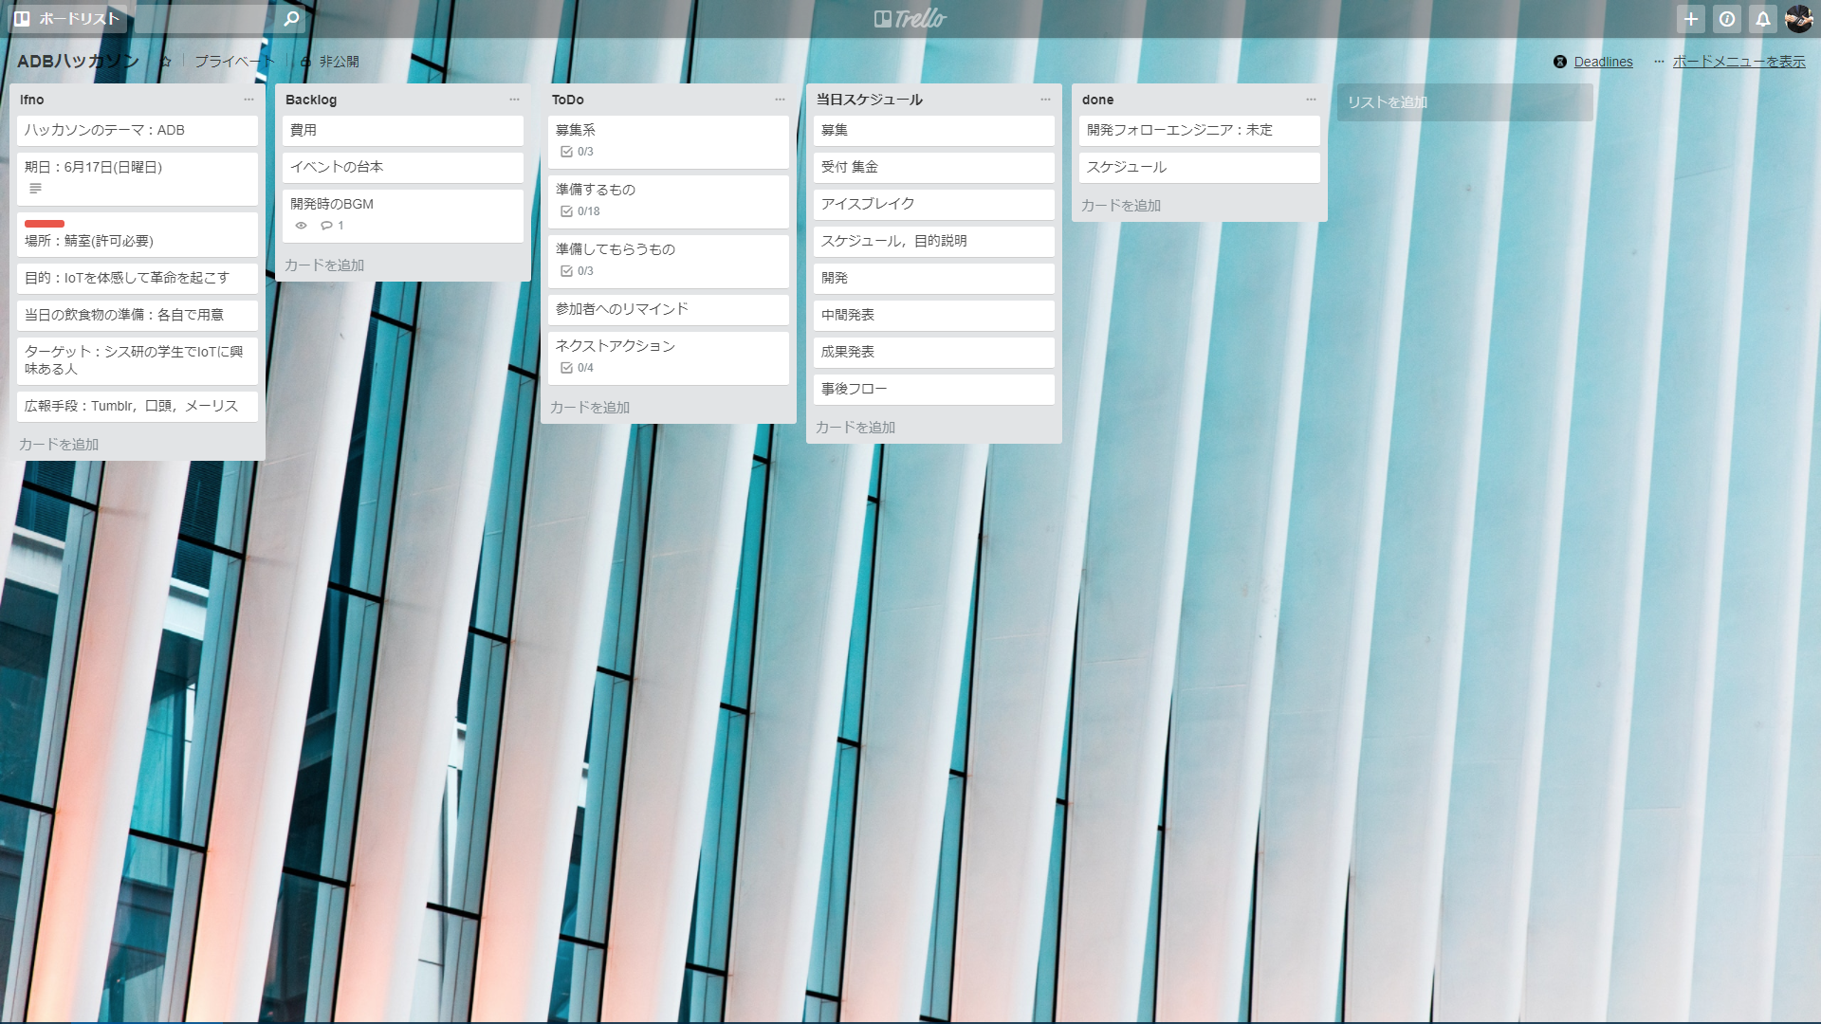

Slide 31
現在進行中の私のボード
ハッカソンっていう
イベントの企画中だよ

Slide 32
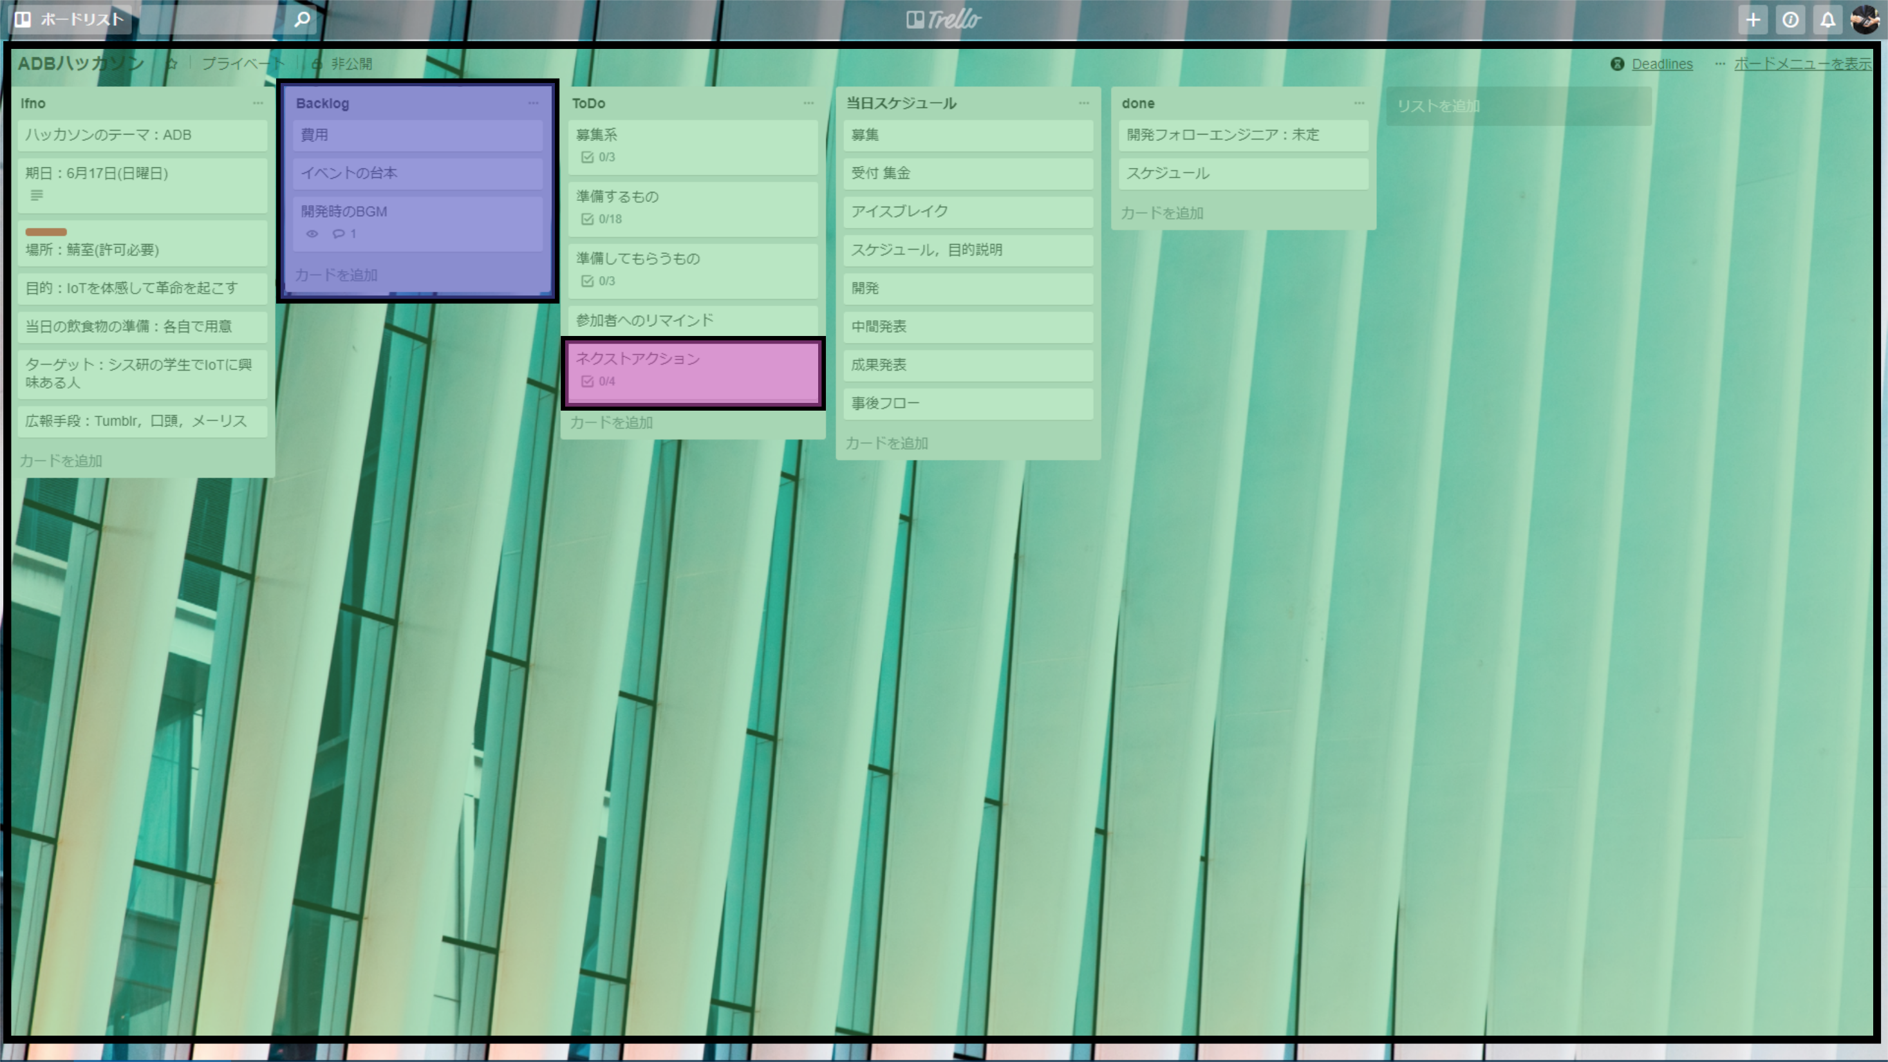
赤:カード
青:リスト
緑:ボード

Slide 33
アジェンダ
タスク管理について
タスク管理ツール
Trelloとは
基本的な使い方
今回の活用例
Trelloの弱点
がんばろう

Slide 34
基本的な使い方
Trelloは分かった．で？使い方は？→ググれカス

Slide 35
基本的な使い方
プロジェクト用のボードを用意
わかりやすい名前にしよう！
プロジェクト→×
系横断演習→
そこにタスクをまとめるリストを用意
リストの名前は そこにあるカードの状態を表すと管理しやすいよ！
Info，Backlog，ToDo…
そこにタスクを１つ１つのカードにして登録
タスクはちょっと細かすぎるくらいまで細分化して 登録するとタスクの進み具合がわかりやすいよ！
数学の宿題→数学の宿題hogeページ～hugaページまで×n個(カード)

Slide 36
アジェンダ
タスク管理について
タスク管理ツール
Trelloとは
基本的な使い方
今回の活用例
Trelloの弱点
がんばろう

Slide 37
今回の活用例
ほんなら使うで→は？説明しろや

Slide 38
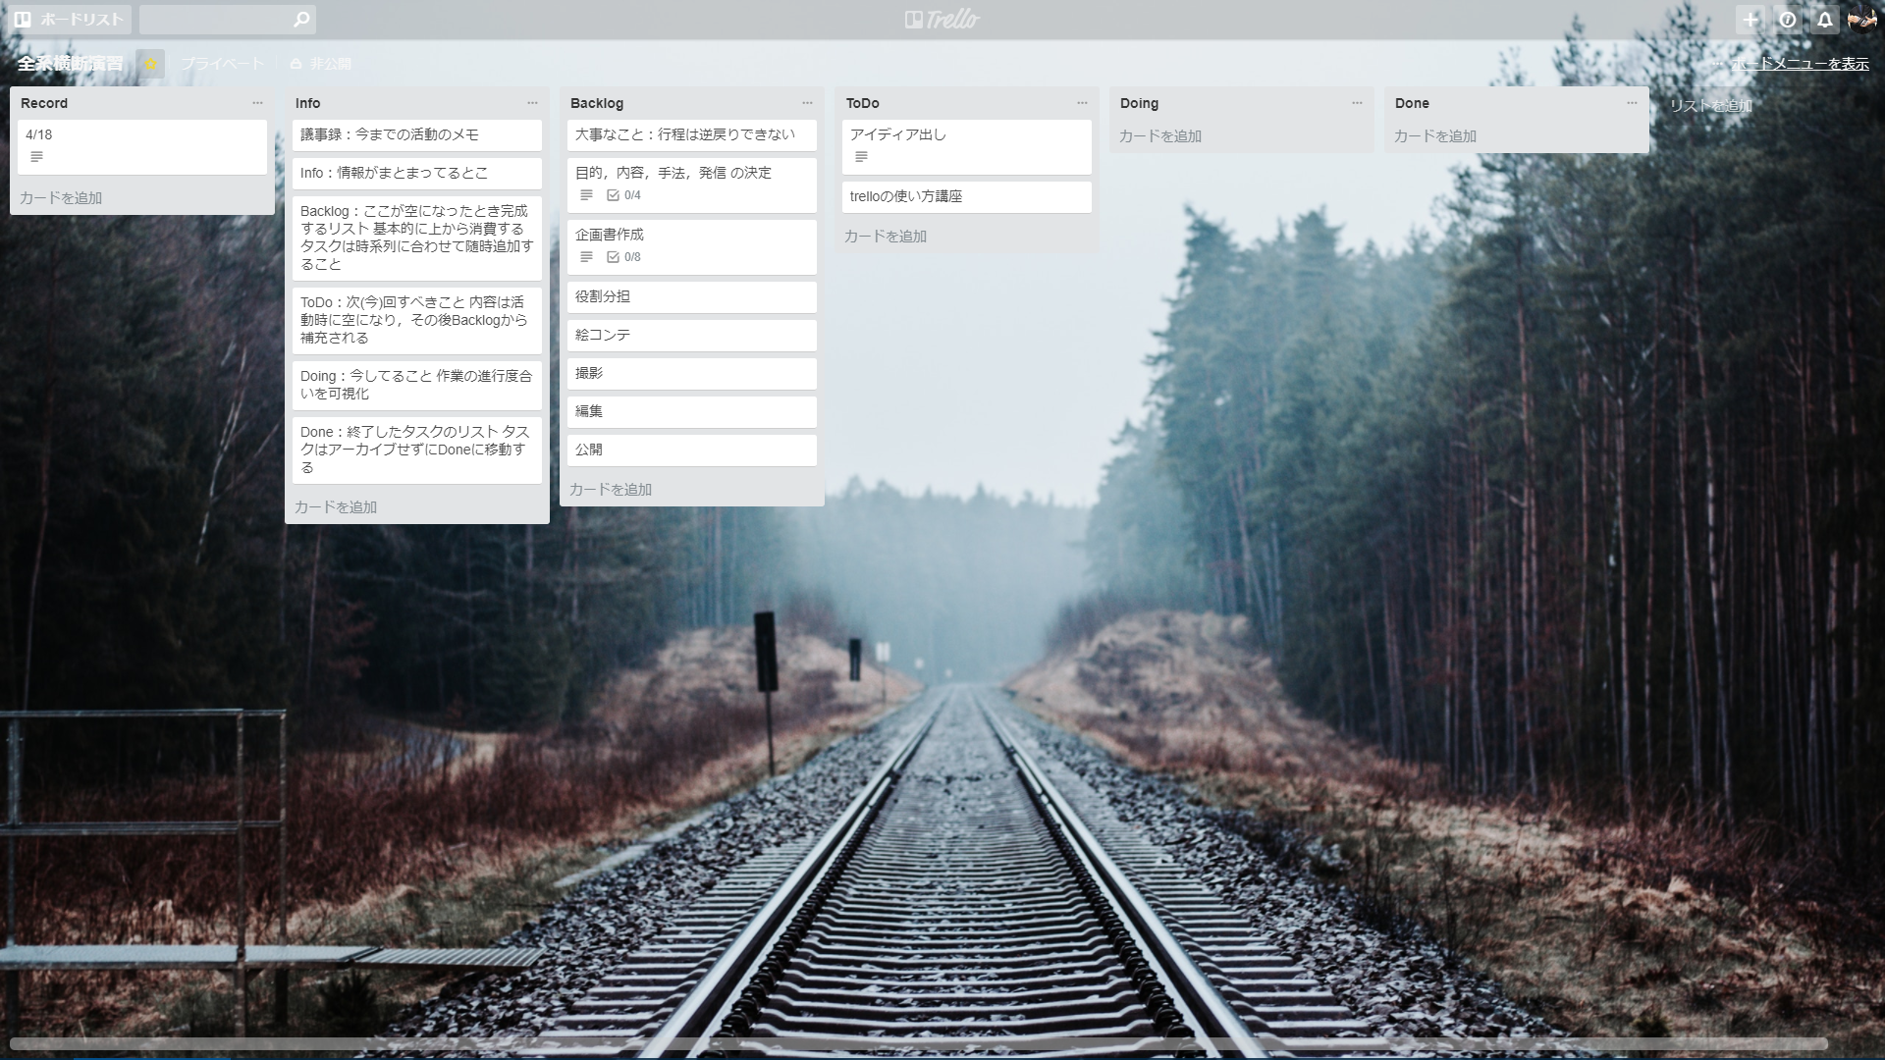
今やってること
進捗状況
終了
完了した
タスク
議事録
今回やること
空になったら
次回やることを
入れる
～英語の理由～
お前ら技術者なるんだろ？
リファレンスは英語やで
決定事項 /情報
タスク一覧
空になったら
動画完成

Slide 39
アジェンダ
タスク管理について
タスク管理ツール
Trelloとは
基本的な使い方
今回の活用例
Trelloの弱点
がんばろう

Slide 40
Trelloの弱点
はぇ～～～神ツールやんけ ワイも使ったろ

Slide 41
Trelloの弱点
ただのToDoリストには向いてない
Todoist使え
タスク内容を細かく書けない
Wrike使え
紙とペン派なんですよね…
チームで共有しにくいから我慢して欲しいなぁ
記憶力！
揮発性メモリじゃないですか…

Slide 42
アジェンダ
タスク管理について
タスク管理ツール
Trelloとは
基本的な使い方
今回の活用例
Trelloの弱点
がんばろう

Slide 43
がんばろう！
Trello完璧に理解した タスク管理楽ちい！

